Slide 1
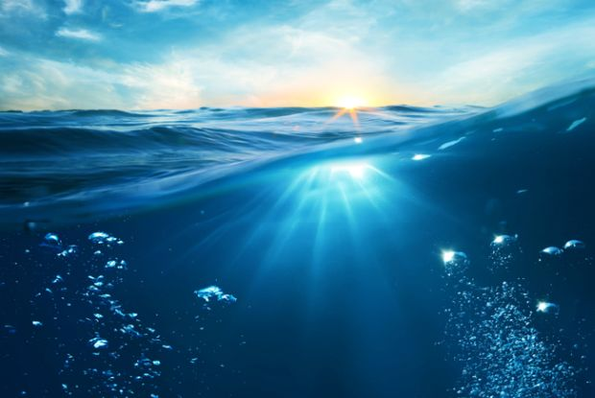
Океан як колиска життя

Slide 2
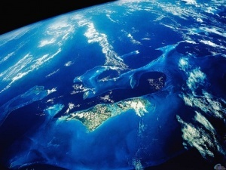
Води океану займають дві третини поверхні землі

Slide 3
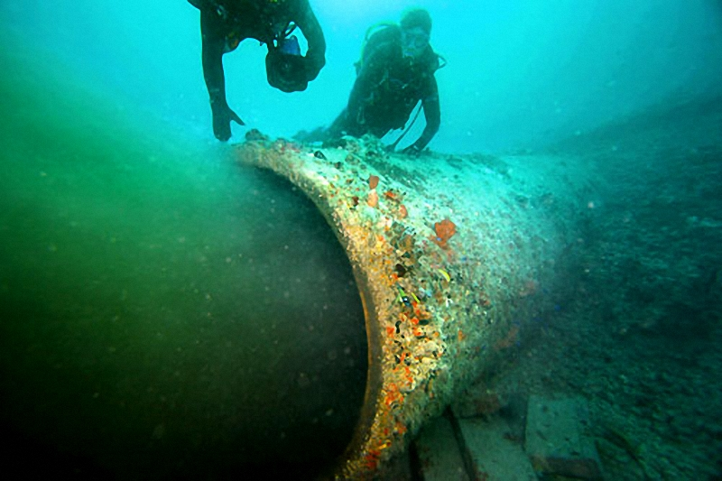
Найбільшу загрозу нині становить забруднення відходами людської діяльності

Slide 4
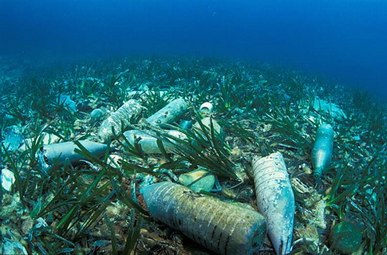
Океан за 20 років перетворився на смітник

Slide 5
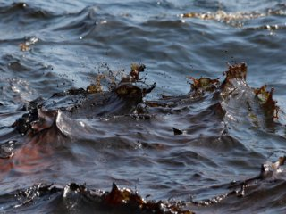
Нафта та нафтопродукти є найбільшою загрозою для води

Slide 6
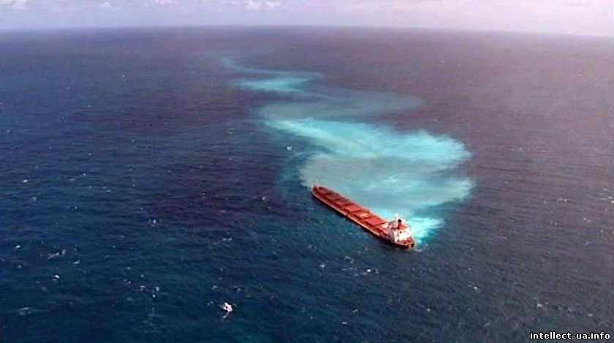
Тонна нафти покриває плівкою майже 120 км 2 води

Slide 7
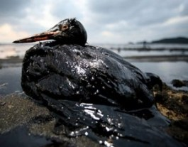

Slide 8
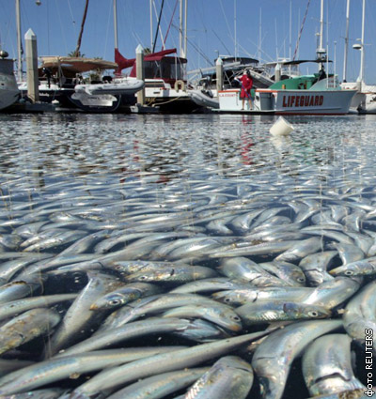
Щорічно гине 430 тонн риби

Slide 9
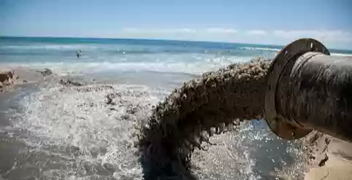
Скидання неочищених вод

Slide 10
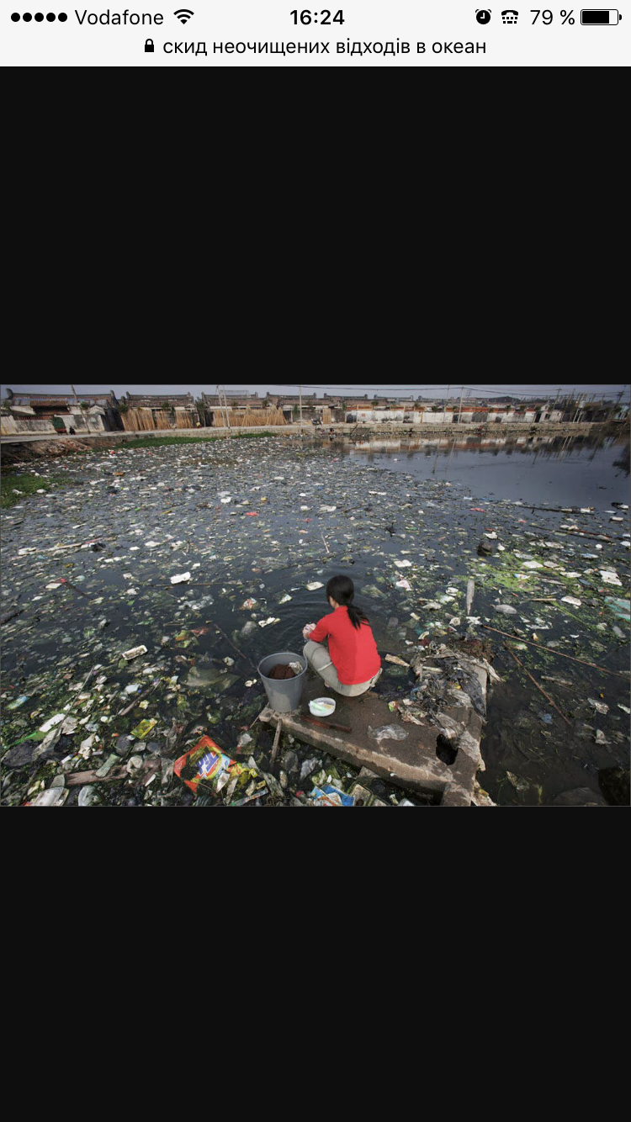
Ядерні і хімічні відходи

Slide 11
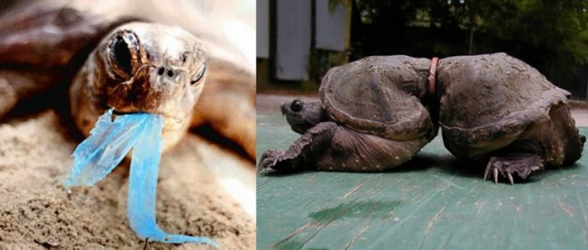
Зникло більше 1500 морських тварин

Slide 12
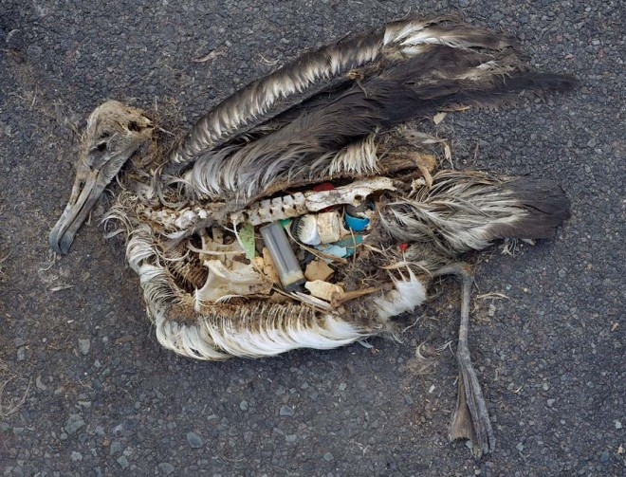

Slide 13
Збережімо наше життя-воду!

